Slide 1


第一章电路的基本概念及定律
§1-1 实际电路与电路模型
实际电路: 是由电工设备与器件联接组成的。
实际电路举例1：手电筒
开关
K
灯泡
+
干电池
U_{S}
R
-
R_{l}
导线
电路模型

Slide 2
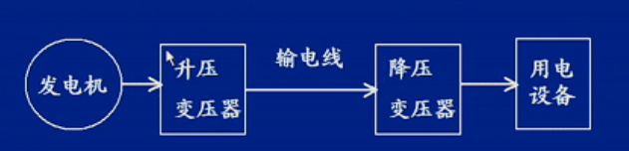
实际电路举例2：电力系统
实际电路的功能
a 能量的传输、分配与转换；
b 信息的传递与处理。

Slide 3
电路模型
反映实际电路部件的主要电磁
性质的理想电路元件及其组合。
电路模型
理想电路元件
有某种确定的电磁性能的理想元件
注：本课程内分析的电路都是电路模型，模型中的元件都是理想元件。

Slide 4
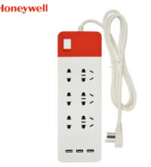
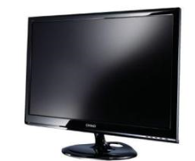
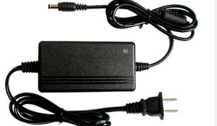
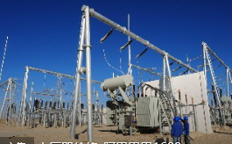
电路的构成
源（能量的源-电源，信号源）
负载
开关和线路
能量或信号的处理器（变压器、滤波器、运算放大器）

Slide 5
元件的分类：
线性元件与非线性元件
有源元件与无源元件
二端元件与多端元件
静态元件与动态元件
集中参数元件与分布参数元件
用集中参数表示的条件：实际电路的尺寸必须远小于电路工作频率下的电磁波的波长。
集中参数电路：由集中参数元件构成的电路。
Notes:
有源和无源：工作时是否需要外接电源，比如有源滤波器、无源滤波器

Slide 6
例 已知电磁波的传播速度 v =3×10⁵ km/s
(1) 若电路的工作频率为 f=50 Hz，则
周期 T = 1/f = 1/50 = 0.02 s
波长 λ = 3×10⁵ ×0.02=6000 km
若电路尺寸远小于λ ，为集中参数电路。
(2) 若电路的工作频率为 f=50 MHz，则
周期 T = 1/f = 0.02×10^{–6} s = 0.02 ns
波长 λ = 3×10⁵ ×0.02×10^{–6} = 6 m
此时一般电路尺寸均与λ 可比，所以电路视为分布参数电路。
Notes:
集中和分布参数电路：基本电路、高频电子电路

Slide 7
§1-2 基本物理量与参考方向
基本物理量（基本变量）：
电流 i，电压 u，电量q
磁链ψ，能量W，功率p
电流的参考方向：
电流参考方向
电流参考方向
i
i
A
元件
B
A
B
元件
实际电流方向
实际电流方向
i >0
i < 0
Notes:
1、物体是由原子和分子组成，原子由原子核（带正电荷）和电子（带负电荷）组成，电荷在物体内向一个方向移动就形成电流。
2、虽然物体内部存在着大量电荷，但并不是所有电荷都能自由移动。金属原子只有一部分外层电子受原子核的吸引比较弱，而成为可以在金属中自由运动的自由电子。金属中的电流就是这些自由电子的定向移动形成的。
3、要在导体内产生电流，只存在自由电子还不行，还得有一定的外界条件。要使导体中有持续电流流过，导体两端必须保持一定的电位差（一般由电源来提供保证），电位差通常称为电压。
4、它们的物理关系是：自由电子的存在是形成电流的内因，电压则是形成电流的外因。就好比有水存在，是形成水流的内因；而水位高度差的形成水压，才是水流的外因。
电压如何形成的呢？类比磁铁，
。

Slide 8
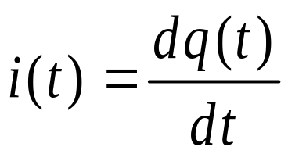
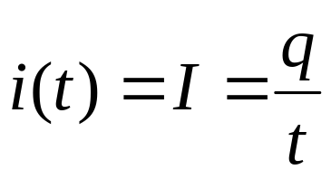

电流的大小：
直电电流
电流的单位：安培，简称安（A）
千安（kA）、毫安（mA）、微安（μA）、纳安（nA）
Notes:
电流：跟自来水管一样，自来水管力充满了水，电线中也是充满了电子的，这端电子移动，电压光速传到另一端，另一端电子也开始移动。
电子定向移动速度是指单个电子的移动速度，电子定向移动速度10^-5m/s，但电流速度是指电信号的传播速度即导体中电场建立的的速度，一般默认为光速。所以即便是超长输电线路，电闸合上的瞬间就能通电，不是因为电子从这端跑到了另一端，而是因为电场瞬间形成。
直流电中，导体中的自由电子向一个方向定向移动。在交流电中，导体中的自由电子是在平衡位移附近振动。也就是“来回跑”，这个来回跑没有那么远，只是在几个厘米很短的距离内来回跑，不是从发电厂跑到用户。接通电源后电路中所有电子都做这种相同的振动，那么各处就同时有了电流。
交流电既然会变方向 为什么电流还会流动?会不会像这样往右走一段0.02秒,然后再往左走0.02s，然后等于电流没有动? 答：的确相当于电子（电流）没有动，但是我们要的不是他的位置，而是他产生的热量。

Slide 9
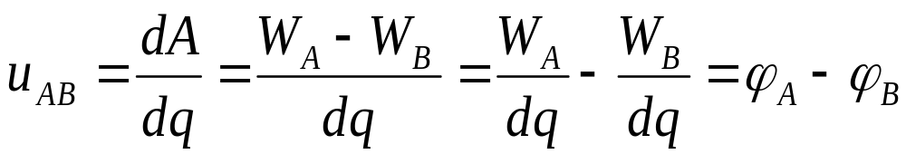
电压的参考方向：又称参考极性
（实际极性）
（实际极性）
A
B
A
B
＋
u
－
＋
u
－
u > 0
u < 0
电压的大小:
单位正电荷q 从电路中一点移至另一点时电场力做功（W）的大小
电压单位：伏特（V）
常用的有:千伏（kV）、毫伏（mV）、微伏（μV）
Notes:
电压（电位差）：单位正电荷q 从电路中一点移至另一点时电场力做功（W）的大小

Slide 10

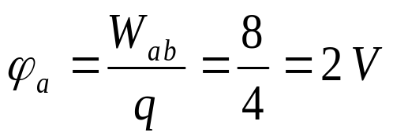

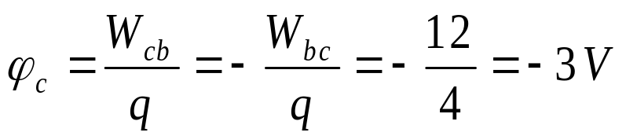

例1
已知：4C正电荷由a点均匀移动至b点电场力做功8J，由b点移动到c点电场力做功为12J，
(1) 若以b点为参考点，求a、b、c点的电位和电压U_{ab}、U _{bc};
(2) 若以c点为参考点，再求以上各值
b
a
c
解:
(1)
以b点为电位参考点

Slide 11

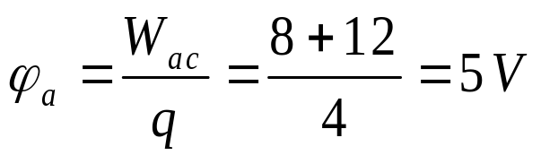
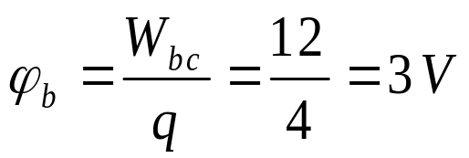


解
(2)
以c点为电位参考点
a
b
c
结论
电路中电位参考点可任意选择；参考点一经选定，电路中
各点的电位值就是唯一的；当选择不同的电位参考点时，
电路中各点电位值将改变，但任意两点间电压保持不变。

Slide 12
关联参考方向：
电流从 “+”极性流入、从 “－”极性流出。
否则为非关联参考方向。
i
i
+
+
u
u
-
-
关联参考方向
非关联参考方向

Slide 13

例
i
电压电流参考方向如图中所标，问：对A、B两部分电路电压电流参考方向关联否？
＋
A
A
B
U
B
答： A 电压、电流参考方向非关联；
B 电压、电流参考方向关联。
－
注
(1) 分析电路前必须选定电压和电流的参考方向。
(2) 参考方向一经选定，必须在图中相应位置标注 (包括方向和符号），在计算过程中不得任意改变。
（3）参考方向不同时，其表达式相差一负号，但实际
方向不变。

Slide 14
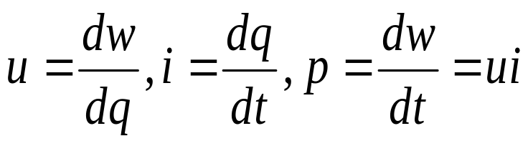
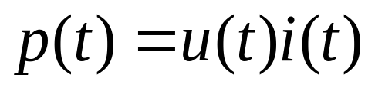
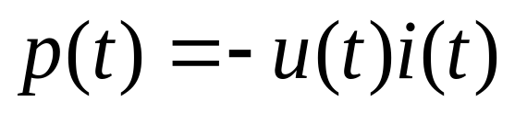
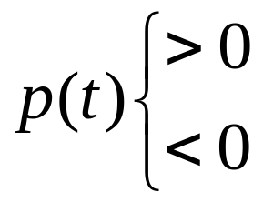
元件吸收的功率：
关联参考方向
非关联参考方向
:元件实际在吸收功率
:元件吸收的是负功率，
即元件实际释放功率
元件发出的功率：
非关联参考方向
关联参考方向

Slide 15
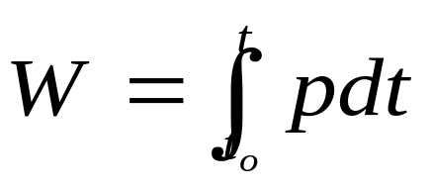
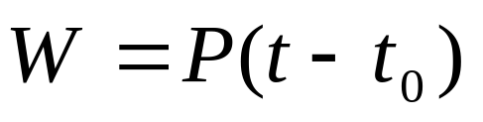
功率的单位：瓦特简称瓦（W）、千瓦（kW）
t₀到t 吸收的电能：
直流情况下
电能的单位：焦耳（J）
1（J）= 1（W）×1（s）
1度 = 1kW·h（千瓦·小时）

Slide 16




例
U1
U6
-
+
+
求图示电路中各方框所代表的元件消耗或产生的功率。已知： U1=1V, U2= -3V,
U3=8V, U4= -4V,
U5=7V, U6= -3V
I1=2A, I2=1A,
I3= -1A
1
6
I1
+
-
+
2
4
5
U2
U4
U5
-
-
+
I2
I3
3
-
解
+
U3
注
对一完整的电路，发出的功率＝消耗的功率

Slide 17
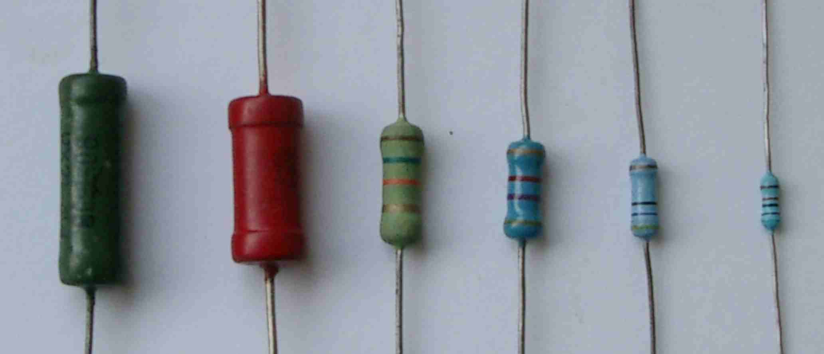
§1-3 电阻、电感和电容元件
一、电阻元件
实际的电阻器件

Slide 18
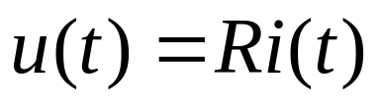
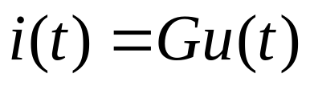
+
i
u
u
R
i
0
-
线性电阻
线性电阻满足欧姆定律:
关联参考方向时
R：线性电阻元件的电阻。单位：欧姆（Ω）
G：线性电阻元件的电导。单位：西门子（S）

Slide 19
注
(1) 只适用于线性电阻，( R 为常数）
(2) 如电阻上的电压与电流参考方向非关联
公式中应冠以负号
欧姆定律
(3) 说明线性电阻是无记忆、双向性的元件
R
i
-
+
u
则欧姆定律写为
u = –R i i = –G u
公式和参考方向必须配套使用！

Slide 20
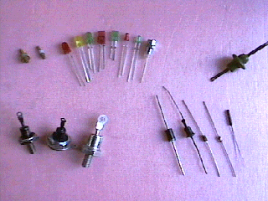
半导体二极管
i
i
+
u
u
D
0
-
非线性电阻

Slide 21
R = 0 时，称其为“短路” ；
R = ∞ 时，称其为“开路”或“断路”。
u
u
i
i
0
0
R=0 的伏安特性
R= ∞ 的伏安特性

Slide 22
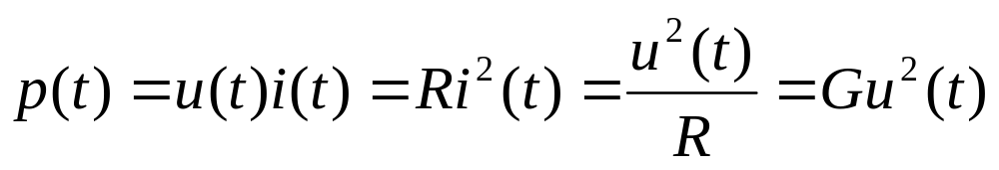
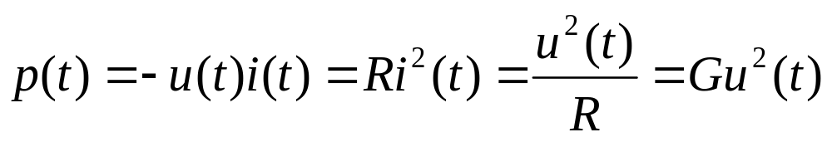
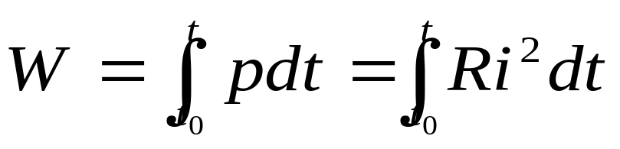
电阻吸收的功率：关联参考方向条件下
非关联参考方向时：
t₀到t内电阻消耗的能量
上述结果说明电阻元件在任何时刻总是消耗功率的。

Slide 23
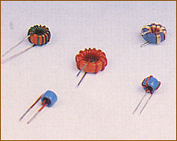
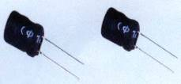
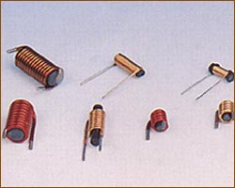
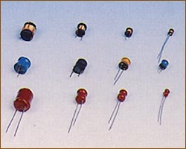
二、电感元件
固定电感
环形电感
棒状线圈
工字形电感

Slide 24

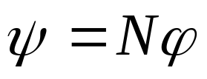
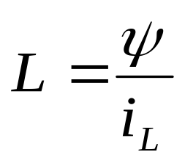
1、电感：是一种储存磁场能量的元件
Ψ
i_{L}
0
i _{L}
+
u_{L}
-
非线性电感
磁链:
N─线圈匝数
若Ψ－i_{L}曲线是过原点的直线，则此电感为线性电感，且定义
i_{L}
0
线性电感
Notes:
电感能在一段时间内吸收外部供给的能量转化为磁场能量储存起来，在另一段时间内又把能量释放回电路，因此电感元件是无源元件、是储能元件，它本身不消耗能量。

Slide 25
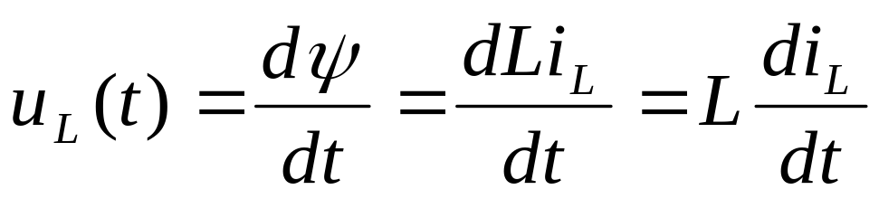
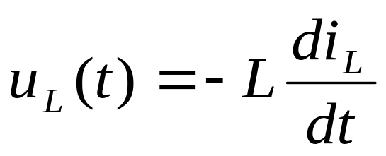
2、电感上电压与电流的关系：
u_{L}与i_{L}取关联参考方向时
取非关联参考方向时
表明
(1) 电感电压u 的大小取决于i 的变化率, 与i 的大小无关，电感是动态元件；
(2) 当i为常数(直流)时，u =0。电感相当于短路；
实际电路中电感的电压 u为有限值，则电感电流i
不能跃变，必定是时间的连续函数.

Slide 26
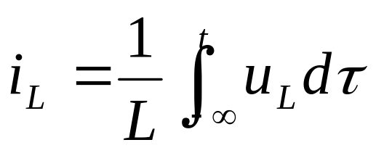
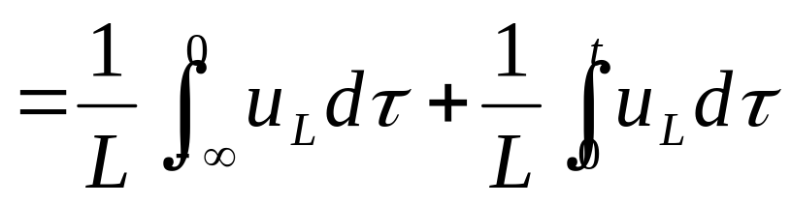
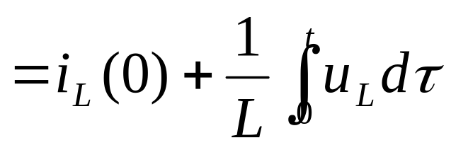
直流电路中，电感两端电压为零，电感相当于短路；当电流变化剧烈时，电感两端出现高电压。
i_{L}(0):初始值。
电感是记忆元件。

Slide 27
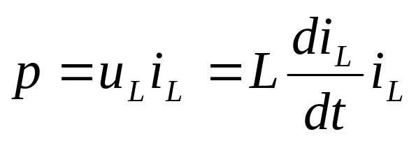


3、功率和能量
关联参考方向下 ，电感吸收的功率
当电流增大，i>0，d i/d t>0，则 u>0， p>0, 电感吸收功率。
当电流减小，i>0，d i/d t<0，则u<0， ，p<0, 电感发出功率。
表明
电感能在一段时间内吸收外部供给的能量转化为磁场能量储存起来，在另一段时间内又把能量释放回电路，因此电感元件是无源元件、是储能元件，它本身不消耗能量。

Slide 28
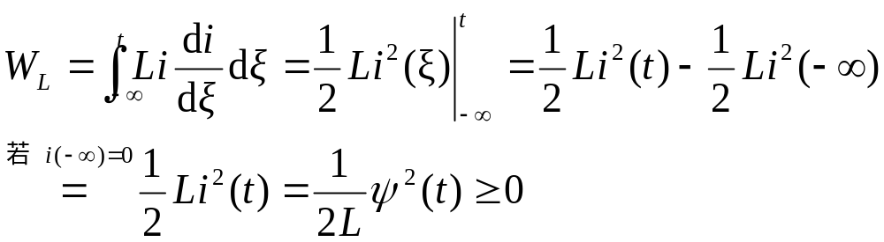
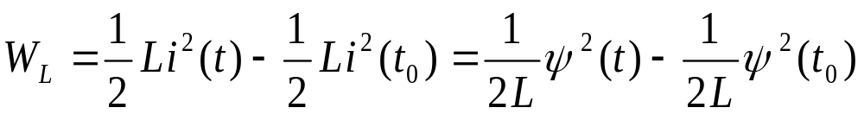
电感的储能
从t₀到 t 电感储能的变化量：
表明
（1）电感的储能只与当时的电流值有关，电感
电流不能跃变，反映了储能不能跃变；
（2）电感储存的能量一定大于或等于零。

Slide 29
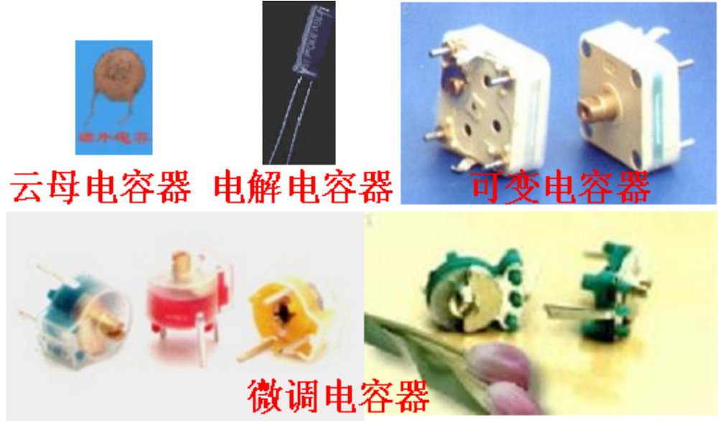

三、电容元件
q+
q
电容器
在外电源作用下
_

两极板上分别带上等量异号电荷，撤去电源，板上电荷仍可长久地集聚下去，是一种储存电能的部件。

Slide 30



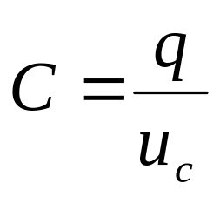
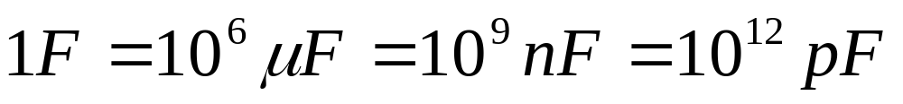
1、电容：是一种储存电场能量的元件。
i_{c}
+
u_{c}
C
u_{c}
u_{c}
0
0
-
线性电容
非线性电容
线性电容器的电容量:
单位：法拉简称法（F）

Slide 31
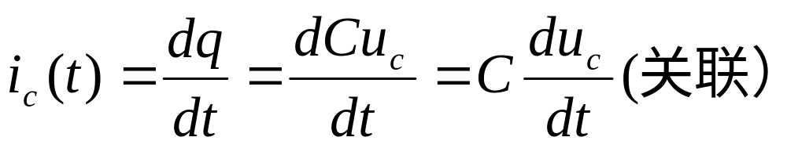
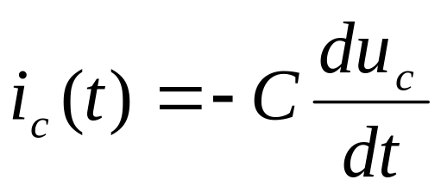
2、电容上电压与电流的关系
非关联参考方向时：
i _{c}的大小取决于 u _{c} 的变化率, 与 u _{c} 的大小无关，电容是动态元件；
(2) 当 u _{c} 为常数(直流)时，i _{c} =0。电容相当于开路，电 容有隔断直流作用；
实际电路中通过电容的电流 i _{c}为有限值，则电容电压u _{c}必定是时间的连续函数.

Slide 32
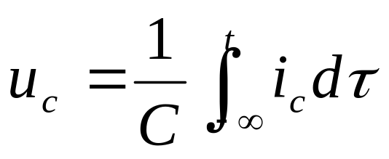
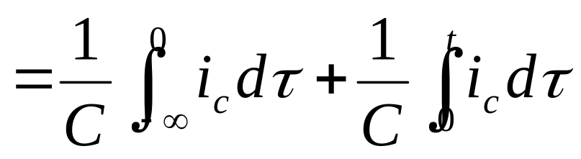
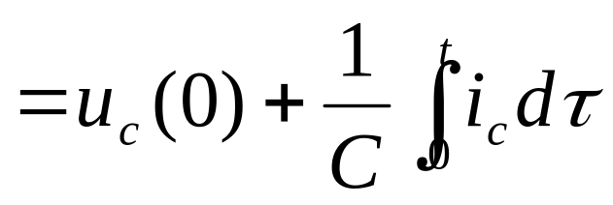
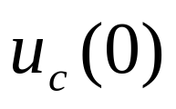
—初始值
电容元件有记忆电流的作用，故称电容为记忆元件。
上式中u_{c}(0)称为电容电压的初始值，它反映电容初始时刻的储能状况，也称为初始状态。

Slide 33

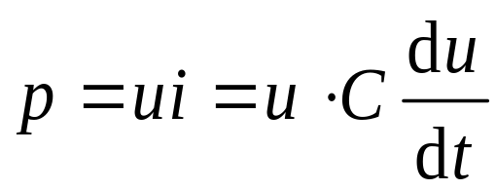


3、功率和能量
u、 i 取关联参考方向
功率
当电容充电， u>0，d u/d t>0，则i >0，q ， p>0, 电容吸收功率。
当电容放电，u>0，d u/d t<0，则i<0，q ， p<0, 电容发出功率.
表明:
电容能在一段时间内吸收外部供给的能量转化为电场能量储存起来，在另一段时间内又把能量释放回电路，因此电容元件是无源元件、是储能元件，它本身不消耗能量。
Notes:
电容能在一段时间内吸收外部供给的能量转化为电场能量储存起来，在另一段时间内又把能量释放回电路，因此电容元件是无源元件、是储能元件，它本身不消耗能量。

Slide 34
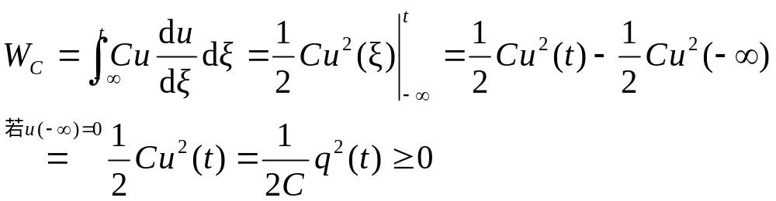

电容的储能
从t₀到 t 电容储能的变化量：
表明
（1）电容的储能只与当时的电压值有关，电容
电压不能跃变，反映了储能不能跃变；
（2）电容储存的能量一定大于或等于零。

Slide 35




电容元件与电感元件的比较：
电容 C
电感 L
电压 u
电荷 q
电流 i
磁链
变量
关系式
(1) 元件方程的形式是相似的；
结论
(2) 若把 u-i，q- ，C-L， i-u互换,可由电容元件的方程得到电感元件的方程；
(3) C 和 L称为对偶元件, 、q等称为对偶元素。

Slide 36



例
求电流i、功率P (t)和储能W (t)
i
＋
u_{S} (t)的函数表示式为:
C
0.5F
解
－
u/V
电源波形
2
解得电流
0
1
2
t /s
i/A
1
1
2
t /s
-1

Slide 37



吸收功率
p/W
2
0
1
2
t /s
-2
释放功率
W_{C}/J
1
0
1
2
t /s

Slide 38





若已知电流求电容电压，有
i/A
1
1
2
t /s
-1

Slide 39



电容、电感元件的串联与并联
1.电容的串联
i
+
+
等效电容
C₁
u₁
u
-
+
C₂
u₂
-

Slide 40

i
+
+
+
C₁
u₁
i
u
-
等效
u
+
C
C₂
u₂
-
-
返 回
上 页
下 页

Slide 41



串联电容的分压
i
+
+
+
i
C₁
u₁
u
-
u
+
C
C₂
u₂
-
-

Slide 42




i
2.电容的并联
+
i₁
i₂
等效电容
u
C₁
C₂
-
等效
+
i
u
C
-

Slide 43


并联电容的分流
i
+
i₁
i₂
u
C₁
C₂
-
+
i
u
C
-

Slide 44




3. 电感的串联
i
+
+
+
等效电感
i
L₁
u₁
-
等效
u
u
L
+
L₂
u₂
-
-

Slide 45


串联电感的分压
i
+
+
+
i
L₁
u₁
u
-
u
L
+
L₂
u₂
-
-
返 回
上 页
下 页

Slide 46




4.电感的并联
+
i
i₁
i₂
+
等效电感
i
等效
u
L₁
L₂
u
L
-
-

Slide 47



并联电感的分流
+
i
i₁
i₂
+
i
u
L₁
L₂
u
L
-
-

Slide 48
§1-4 独立电源
独立电源：电压源和电流源
独立电源所提供的电压或电流完全由电源本身来决定。
独立电源（又称激励、输入）:可向电路提供净能量
负载：用电设备
响应（又称输出）：激励作用下电路中产生的电压和电流

Slide 49

一、电压源
电 池
稳压电源
i(t)
u
+
u_{s}(t)
+
u_{s}(t)
u(t)
i
-
-
0
电路符号
t时刻的伏安特性

Slide 50




特性：
理想电压源两端电压由电源本身决定，与外电路无关；流过的电流取决于外电路.
例
i
+
R
外电路
-
电压源不能短路！

Slide 51

直流情况:
i
u
+
U_{s}
U_{s}
u
i
-
0
电路符号
伏安特性
电压源发出的功率：（非关联）

Slide 52




电压源的功率
i
（1） 电压、电流的参考方向非关联；
+
电流（正电荷 ）由低电位向 高电位移动，外力克服电场力作功电源发出功率。
+
物理意义：
u
_
_
发出功率，起电源作用
（2） 电压、电流的参考方向关联；
i
+
物理意义：
电场力做功 ， 电源吸收功率。
+
u
吸收功率，充当负载
_
_
或：
发出负功

Slide 53

例
计算图示电路各元件的功率。
解
_
+
+
+
5V
10V
_
_
发出
i
发出
吸收
满足：P（发）＝P（吸）

Slide 54


实际电压源：
i
u
+
外
电
路
u_{s}
R_{i}
R_{i} i
+
u
u_{S}
-
-
i
0
一个好的电压源要求
实际电压源也不允许短路。因其内阻小，若短路，电流很大，可能烧毁电源。

Slide 55

二、电流源
i
u
+
i_{s}(t)
u
i_{s}(t)
_
i
0
电路符号
伏安特性
电流源的特性:
电流源的输出电流由电源本身决定，与外电路无关；其端电压取决于外部电路.

Slide 56


当 i_{s}(t)＝0 时，相当于“开路”。
u
i
0
i_{s}=0的伏安特性
电流源发出的功率: （非关联）
电流源吸收的功率:

Slide 57
例
计算图示电路各元件的功率。
i
解
+
+
5V
u
2A
_
_
发出
发出
满足：P（发）＝P（吸）

Slide 58


实际电流源：
i
u
+
外
电
路
i_{s}
R_{i}
u
-
i
0
i_{s}
电路模型
端口的伏安特性
一个好的电流源要求
实际电流源也不允许开路。因其内阻大，若开路，电压很高，可能烧毁电源。

Slide 59
§1-5 受控电源
1. 定义
电压或电流的大小和方向不是给定的时间函数，而是
受电路中某个地方的电压(或电流)控制的电源，称受控源
电路符号
+
–
受控电压源
受控电流源

Slide 60
2. 分类
受控电源是多端元件，有四种类型
+
+
+
i₁
u₁
μ u₁
r i₁
_
-
-
电压控制电压源（VCVS）
电流控制电压源（CCVS）
+
u₁
g u₁
i₁
αi₁
-
电压控制电流源（VCCS）
电流控制电流源（CCCS）

Slide 61
例：电路如图
R_{c}
R_{b}
i_{c}=β i_{b}
i_{c}
i_{b}
i_{c}
i_{b}
β i_{b}
电流控制的电流源
控制部分
受控部分

Slide 62


3. 受控源与独立源的比较
(1) 独立源电压(或电流)由电源本身决定，与电路中其它电压、电流无关，而受控源电压(或电流)由控制量决定。
(2) 独立源在电路中起“激励”作用，在电路中产生电压、电流，而受控源只是反映输出端与输入端的受控关系，在电路中不能作为“激励”。
5i₁
求：电压u_{2。}
例
+
-
+
+
解
u₁=6V
i₁
3Ω
u2
_
_

Slide 63
§1-6 基尔霍夫定律
基尔霍夫电流定律简称KCL
基尔霍夫电压定律简称KVL
一、名词介绍
支路 在电路中，一般可以把一个二端元件当成一条支路。但为了方便起见，通常把流过同一电流的分支称为一条支路。

Slide 64
a
支路：
acb、adb、ab
d
c
b
结点：一般认为支路间的联接点即为结点。为简便起见，今后则定义三条及三条以上支路的联接点称为结点。
如结点a、b。

Slide 65
回路 电路中的任何一条闭合路径称为回路。
如acbda、acba 和 adba。
a
d
c
b

Slide 66

网孔 在回路内部如果不含任何支路时，则称该回路为网孔。
a
d
c
如acbda、adba。
b
二、基尔霍夫电流定律（KCL）
在集中参数电路中，对于任意一个结点来说，任何时刻流出该结点的各支路电流的代数和等于零。即

Slide 67



假设流出该结点的电流为正，那么流入即为负，于是有:
i₁
i₂
i₄
i₃
KCL又描述为：在集中参数电路中，对于任意一个结点来说，任何时刻流入该结点的电流之和等于流出的电流之和。
Notes:
基尔霍夫定律不适于分布参数电路。
所谓的分布参数电路，是指电路的同一瞬间，相邻两点的电位、电流都不相同，分布参数电路中的电压和电流除了是时间的函数，还是空间的函数。
比如电力输电线是典型的分布参数电路。
在对分布参数电路进行分析时，采用微分的方法，将均匀传输线分为许多个无穷小的长度单元dx，在这个长度单元内抽象为一个集中参数电路，而这些集中参数电路级联形成 的链式电路就成为整个均匀传输线的电路模型。之后根据模型写方程，该方程负荷KCL或KVL定律，最后解方程。

Slide 68
对KCL的总结：
（1） KCL是电荷守恒和电流连续性原理在电路中任意结点处的反映；
（2） KCL是对支路电流加的约束，与支路上接的是什么元件无关，与电路是线性还是非线性无关；
（3）KCL方程是按电流参考方向列写，与电流实际方向无关。

Slide 69




引申到一个闭合面（又称高斯面、广义结点）：
在任何瞬间，流入闭合面的电流等于流出闭合面的电流。
i₁
证：
①
i₁’
i₃’
②
i₂
i₃
i₂’
③
三等式相加

Slide 70


















例1：电路如图，
求各支路电流。
②
①
③
解：根据KCL
⑤
④
结点①：
结点②：
结点③：
结点④：
结点⑤：
另依高斯面得

Slide 71














例2：已知
,求
解：

Slide 72



三、基尔霍夫电压定律（KVL）
对于集中参数电路来说，在任何时刻，沿任一闭合回路绕行一周,各支路电压的代数和等于零。即：
＋ u₁ －
＋
u₅
－
假设电压的参考方向与绕行的方向一致时取“＋”，反之取“－”。
＋
u₂
－
－
u₄
＋
＋ u₃ －
KVL：

Slide 73



＋ u₁ －
＋
u₅
－
＋
u₂
－
－
u₄
＋
＋ u₃ －
即：两点间的电压与路径无关。
对KVL的总结：
（1） KVL的实质反映了电路遵从能量守恒定律;
（2） KVL是对回路电压加的约束，与回路各支路上接的是什么元件无关，与电路是线性还是非线性无关；
（3）KVL方程是按电压参考方向列写，与电压实际方向无关。

Slide 74
注意：
（1）KCL、KVL只用在集中参数电路中（分布参数不适用）
（2）KCL、KVL与元件的性质无关。所以线性、非线性电路均适用。

Slide 75







例3：支路电流如图所标，列出该回路的KVL方程。
解：根据KVL可列出：
a
i₁
R₁
b
+
R₄
u_{s2}
-
+
i₄
i₂
u_{s4}
R₂
-
即
d
i₃
R₃
c
电阻上电压的代数和等于电动势的代数和。
即

Slide 76



已知
例4：求支路电流i₁、 i₂、 i₃ 以及电压源发出的功率。
、
、
。
u_{s1}
- +
i₁
i₃
40Ω
20Ω
+ -
i₂
u_{s2}
70Ω
- u_{s3} +

Slide 77




u_{s1}
- +
i₁
i₃
1
40Ω
20Ω
+ -
i₂
u_{s2}
2
70Ω
- u_{s3} +
解：
列写KVL方程
回路1
回路2

Slide 78








u_{s1}
i₄
- +
i₁
i₃
1
40Ω
i₅
3
20Ω
+ -
i₂
u_{s2}
2
i₆
70Ω
- u_{s3} +
回路3
依KCL知
电源发出的功率

Slide 79
思考：
？
I = 0
1.
B
?
1
i₁
2.
+
+
1
U_{A} =U_{B}
1
3
1
2
1
_
_
1
A
3.
i₁
B
?
i₂
+
1
+
1
i₁=i₂
1
3
1
2
1
_
_
1
A
Notes:
对2，由1题可推断出Ua=Ub成立；而对3，假设I1=i2=1，计算出Ua=1，Ub=2，不等，故而不成立

